Slide 1
Межрайонный совет директоров Кузьминки, Люблино, Рязанский
Кузьминки
8 обр.комплексов, 1 колледж
Люблино
5 обр. комплексов, 1 частная школа
Рязанский
3 обр. комплекса, 1 колледж, 1 учреждение доп. образования

Slide 2
Кузьминки
ГБОУ ЛГК на Юго-Востоке
Москва, Зеленодольская ул., дом 32, корпус 6
ГБОУ Школа №1208
Москва, Зеленодольская улица, дом 33, корпус 3
ГБОУ МОК «Кузьминки»
Москва, Есенинский бульвар, дом 14, корпус 2
ГБОУ Школа №641 имени С. Есенина
Москва, Волгоградский проспект, дом 66, корпус 4
ГБОУ Школа №825
Москва, Окская улица, дом 16, корпус 3
ГБОУ Школа №2111
Москва, улица Академика Скрябина, дом 36, корпус 3
ГБОУ Школа №479
Москва, улица Юных Ленинцев, дом 68
ГБПОУ ПК №10
Москва, ул. Фёдора Полетаева, д.2, корп.7

Slide 3
Образовательный комплекс | В состав комплекса вошли | Количество сотрудников, чел. | Количество обучающихся, чел. | Количество воспитанников, чел. | ВСЕГО, обучающихся и воспитанников, чел.
ГБОУ Школа №641 имени С. Есенина Адрес: Волгоградский проспект, д. 66, корп. 4 Директор: Голоднова Лариса Васильевна | ГБОУ СОШ №641, №333, №1469; №466; ДОУ №183, №205, №1714, №1791, №2117, №2407, №2609 | 525 | 2 293 | 1 500 | 3 793
ГБОУ ЛГК на Юго-Востоке Адрес: ул. Зеленодольская, д. 32, корп. 6 Директор: Инглези Алла Александровна | ГБОУ Гимназия №1599, СОШ №623, №468, №394, МХЛ №1303; ДОУ №1913, №2608, №436, №934, №1645, №1333, №1898, №1677 | 428 | 2 453 | 894 | 3 347
ГБОУ Школа №1208 Адрес: ул. Зеленодольская, д. 33, корп. 3 Директор: Малышева Лариса Юрьевна | ГБОУ СОШ №1208, №339, №327; ДОУ №176, №377, №2726, №2125, №339 | 295 | 1 636 | 645 | 2 281
ГБОУ МОК «Кузьминки» Адрес: Есенинский бульвар, дом 14, корпус 2 Директор: Пашутина Татьяна Александровна | ГБОУ СОШ №2091 (№1408), №461; ДОУ №461, №2544, №165 | 190 | 975 | 555 | 1 530
ГБОУ Школа №825 Адрес: Москва, Окская улица, дом 16, корпус 3 Директор: Шелухин Юрий Геннадиевич | ГБОУ СОШ №825, №336; ДОУ №299, №262 | 200 | 1 197 | 274 | 1 471
ГБОУ Школа №2111 Адрес: 109439 Москва, улица Академика Скрябина, дом 36, корпус 3 И.о. директора: Островская Татьяна Владимировна | ГБОУ СОШ №778, №1344; ДОУ №234, №321, №103, №353, №139 | 161 | 804 | 585 | 1 389
ГБОУ Школа №479 Адрес: Москва, ул. Юных Ленинцев, дом 68 Директор: Кремпольская Татьяна Ивановна | ГБОУ СОШ №479, ДОУ №346, №410 | 114 | 798 | 242 | 1 040
ГБПОУ ПК №10 Адрес: Москва, ул. Фёдора Полетаева, д.2, корп.7 И.о директора: Зимнухова Татьяна Юрьевна | - | 55 | 557 | - | 557

Slide 4
Образовательный комплекс | Внебюджетная деят-ть, % (2015г) | Охват контингента доп. образованием,% | Среднемесячная заработная плата учителей, руб. (2015 г.) | Рейтинг образовательного учреждения, 2015 г.
ГБОУ Школа №641 имени С. Есенина | 10% | 59,3% | 74 453 | ТОП-300 – 53 место, ТОП-500 школ России
ГБОУ ЛГК на Юго-Востоке | 7% | 76% | 74 358 | ТОП-300 – 10 место, ТОП-500 школ России – 13 место
ГБОУ Школа №1208 | 8,9% | 94% | 75 754 | ТОП 300 – 114 место, ТОП-500 школ России
ГБОУ МОК «Кузьминки» | 7% | 72% | 84 773 | -
ГБОУ Школа №825 | 4,5% | 44,5% | 71 542 | -
ГБОУ Школа №2111 | 7,5% | 85% | 70 392 | -
ГБОУ Школа №479 | 7,8% | 73% | 75 904 | -
ГБПОУ ПК №10 | 32% | 32% | - | -

Slide 5
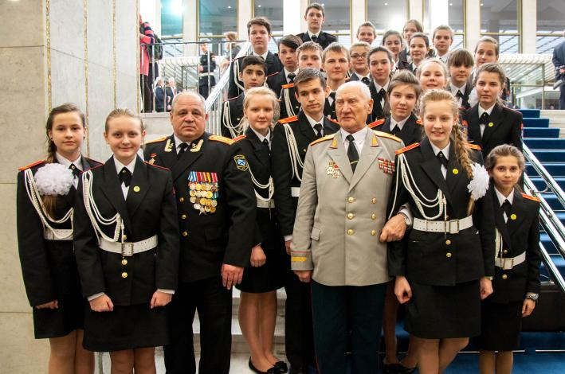
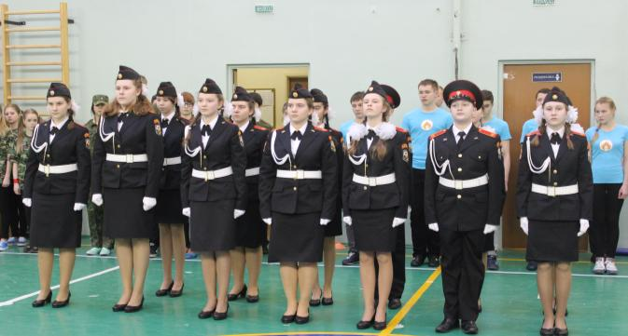
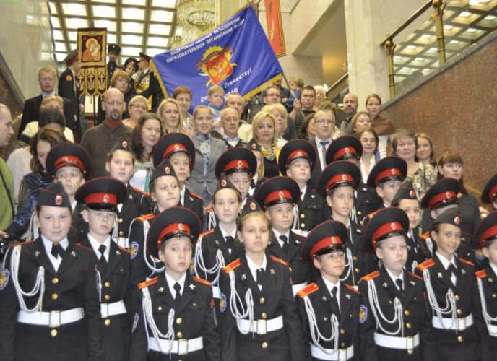
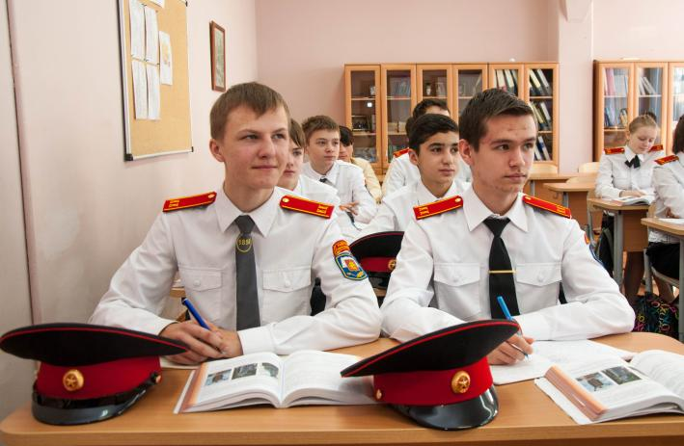
Notes:
Значимое место в системе патриотического воспитания заняли кадетские классы. Юные кадеты – воплощение воинской чести и доблести. Продолжателями традиций кадетского воспитания на Юго-Востоке города являются Московский Казачий кадетский корпус имени М.А. Шолохова и 38 кадетских класса, открытых на базе 14 школ.

Slide 6
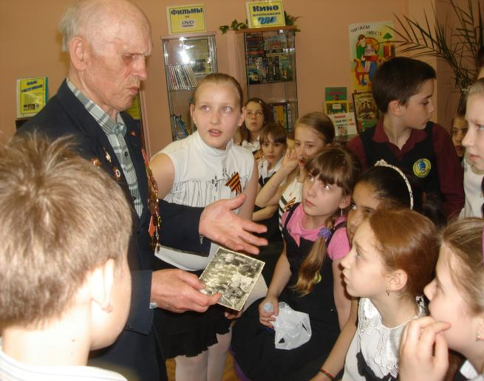
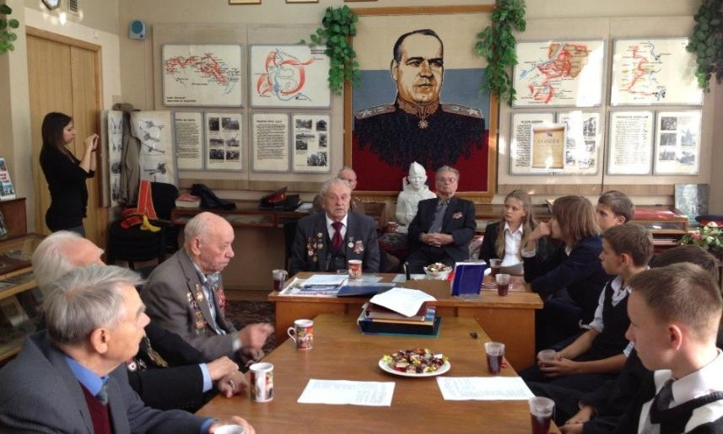
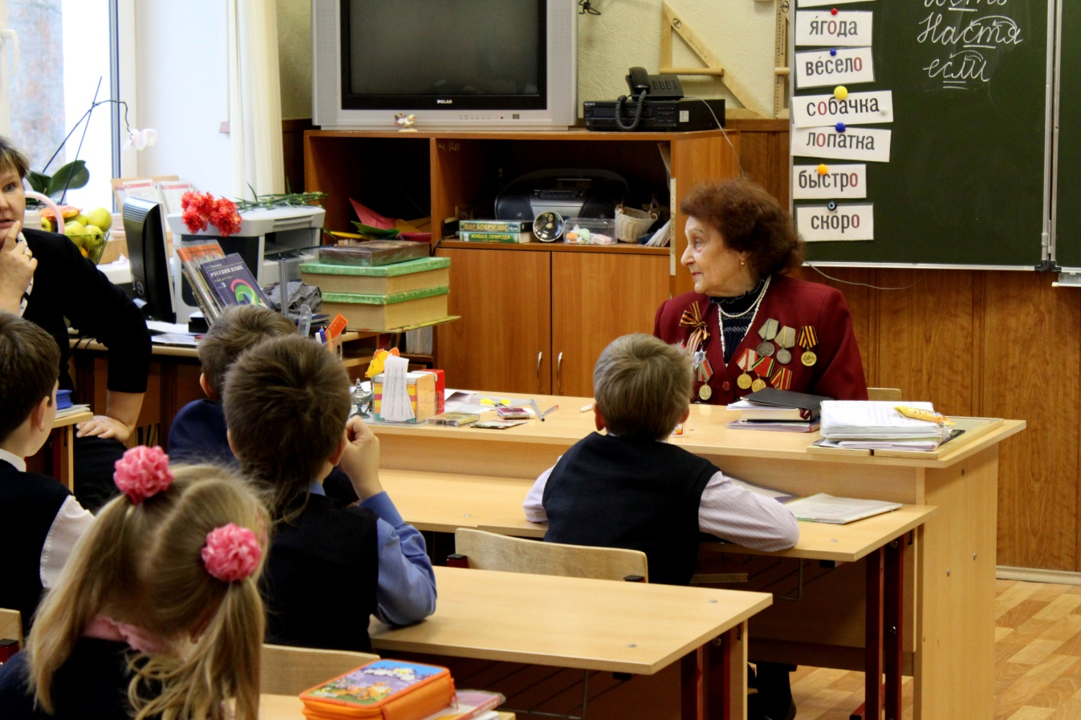
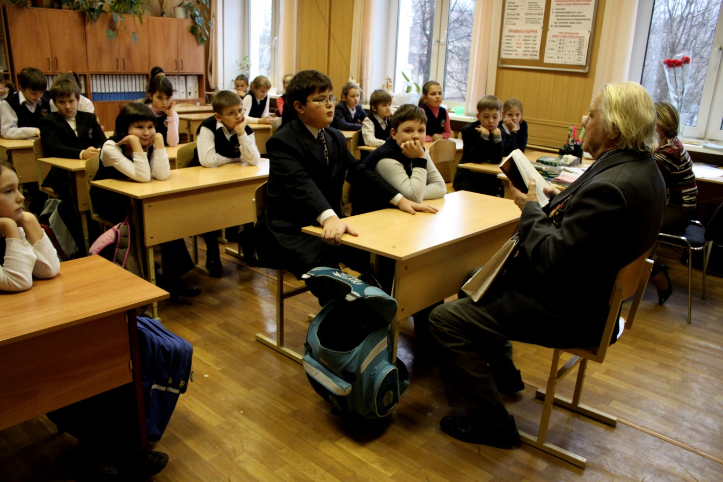
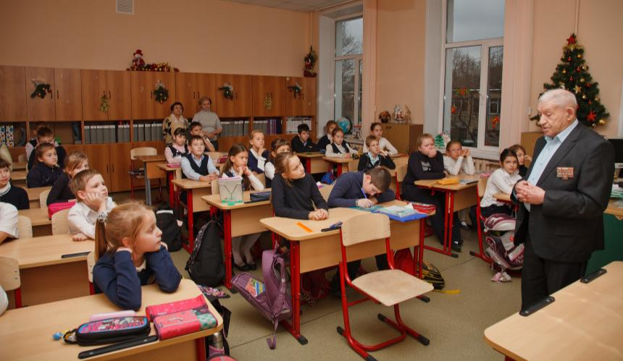
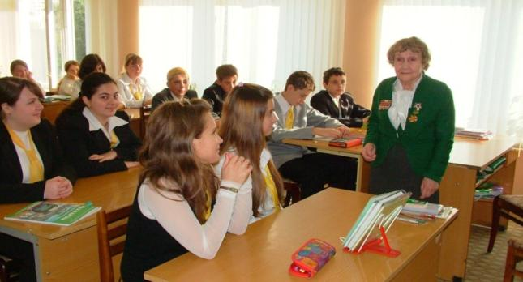
Notes:
Наши ветераны – это живые герои, те, кто прошел суровыми дорогами войны, кто смотрел в глаза смерти, кто пережил страшные испытания.
И сегодня они активно участвуют в формировании воспитательной системы школы. Ветераны - незаменимые участники школьной жизни: они участвуют в проведении уроков Мужества, тематических музейных уроков и классных часов, ведут просветительскую работу, руководят кружками и секциями в школах.

